Slide 1
Экономические ребусы

Slide 2
деньги

Slide 3
Товары

Slide 4
Заказ

Slide 5
Банкрот

Slide 6
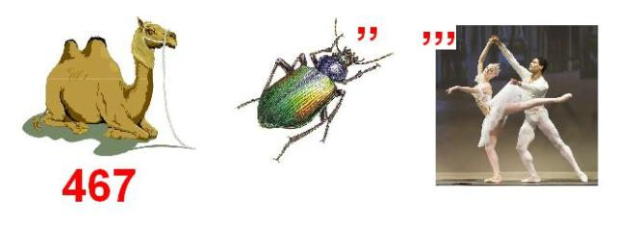
Бюджет

Slide 7
Валюта

Slide 8
Выручка

Slide 9
Экономика

Slide 10
МОЛОДЦЫ !

